Slide 1
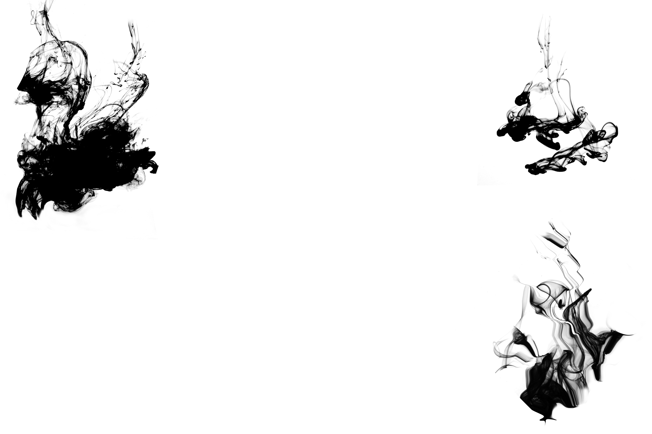
……伦敦的许多地方已经面目全非。在灾难面前，很多人沉溺于预言、占星、咒语、幻象以及古老的巫婆的传说中；某些狂热分子冲上街头传播预言，假称自己是被上帝派来告诫这个城市的先知 ；另外还有人在街上裸奔，不分日夜地狂喊；有人声称看到了鬼怪幽灵；一切都变得混乱盲目；骗子和庸医的腰包撑得鼓鼓的。人们纷纷聚集在教堂里祈祷，希望能够得到上帝的宽恕。
——[英]丹尼尔·笛福《伦敦大瘟疫亲历记》

Slide 2

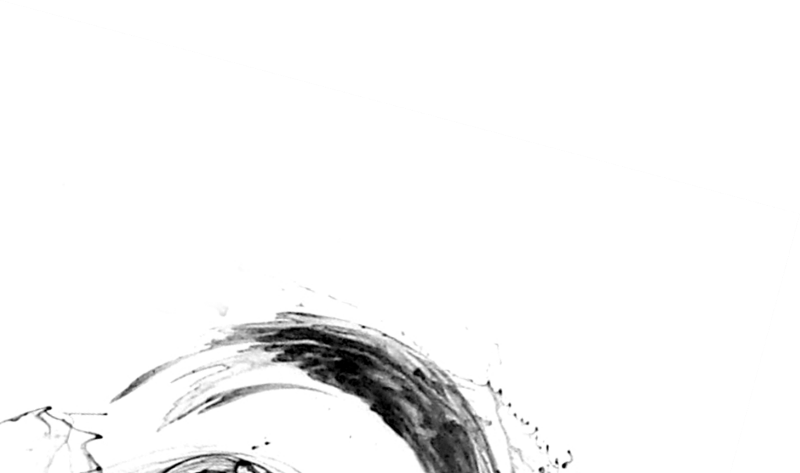
古代的疫病
与医学成就

Slide 3
疫 病
指由细菌、病毒等强烈、致病性微生物感染人体而引起的急性传染病。

Slide 4
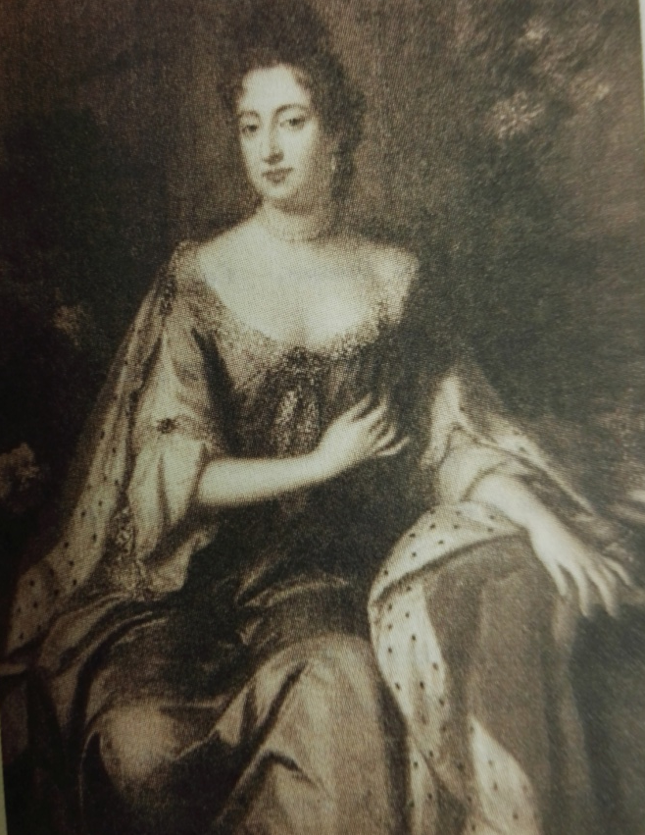
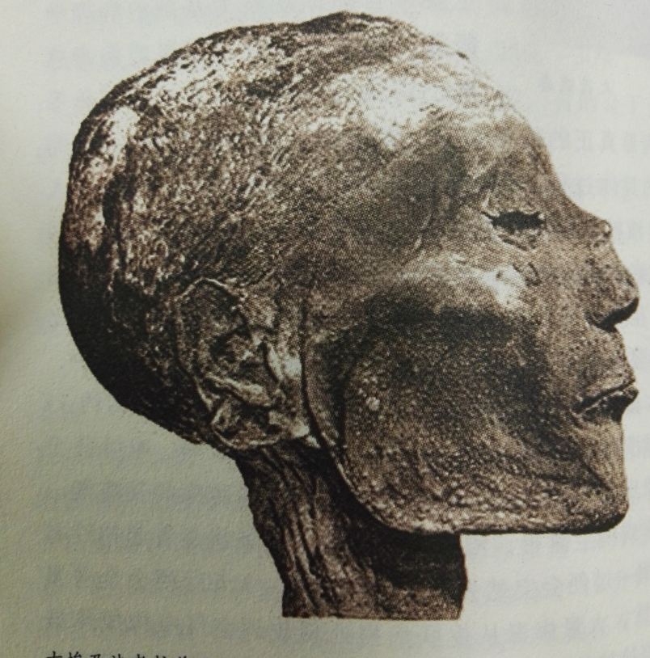
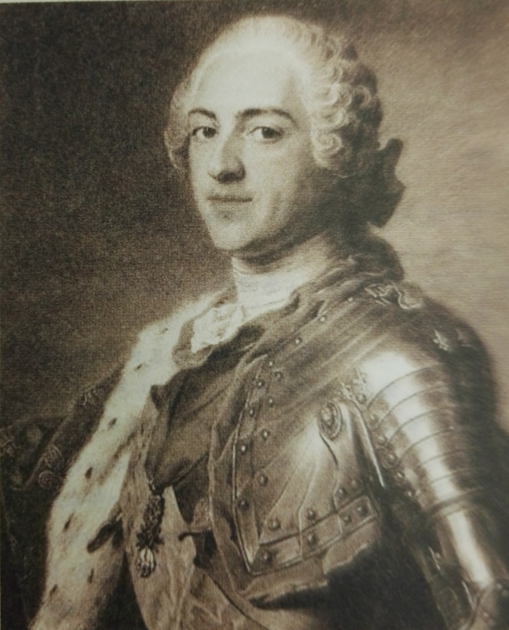
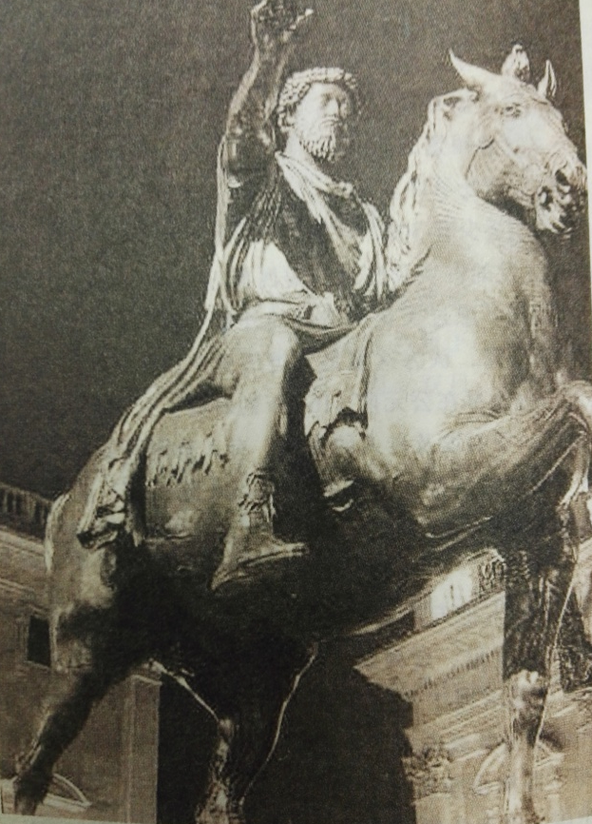
天花
女王玛丽二世
罗马皇帝奥里利厄斯
法老拉美西斯五世
法王路易十五

Slide 5
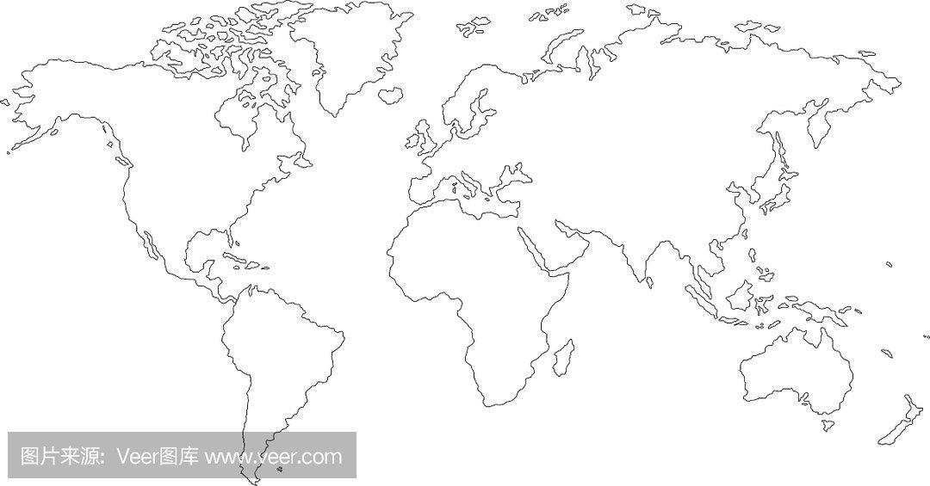
巴比伦
古希腊
拜占庭帝国
中世纪欧洲
明朝
……
鼠疫（黑死病）

Slide 6
君士坦丁堡：
每天5000人——10000人染病死亡
总死亡人数20万以上

Slide 7
无一岛屿这样隔离，无一山洞或山峰这样高不可攀，但是到处都有鼠疫的牺牲者。任何年龄的人都不能得以幸免，没有一座宫殿可以躲避，没有一间茅舍可以逃脱。人们像被雷轰击了那样堆积在街头，祭坛前的土地陷于瘫痪。街上死气沉沉，到处充斥着乱扔的尸体所散发出的恶臭。市民的生活已经停顿，只有抬尸人留在广场……
鼠疫冲淡了道德的力量，没有患病的那些人放浪形骸，尽情享受尘世间的欢乐，人民被迫相信：疾病曾单单赦免过人性道德最堕落的怪人。
——希腊历史学家帕洛考比乌斯的描述，
摘自《改变人类社会的20种瘟疫》

Slide 8
最可怕的是人们的死亡速度。在中世纪黑死病时期的巴黎，每天有800人死去，维也纳是600人，而法兰西的吉佛里每天死亡1500人。
——[美]霍华德·迈克尔《上帝的坏笑——大病毒时代来临》
在中世纪以前，这些数字是无法确知的，但仅在1351年黑死病消退时，已有大约3000万欧洲人死亡，1/4到1/3的人被消灭。据估计，这一时期伦敦原有的6万居民损失了35000人。
——魏健《改变人类社会的20种瘟疫》

Slide 9
中国古代各朝疫情爆发频率表
朝代 | 统治时间 | 有疫情年份 | 爆发频率（次/年）
东汉 | 195 | 20 | 0.103
三国至南北朝 | 368 | 40 | 0.109
明朝 | 275 | 118 | 0.429
清朝 | 267 | 134 | 0.502
——《山西大学学报（哲学社会科学版）》2004年1月第27卷第1期

Slide 10
明万历年间……全国各地几乎连年遭灾……并出现全国性的大旱灾。万历、崇祯年间，旱灾变得越来越频繁，大旱之年的比率也在增加。最后波及华北数省的大鼠疫终于在山西爆发。
从崇祯六年（1633年）开始，华北鼠疫又开始了新一轮的流行。这次爆发地点仍是山西。一条来自山西兴县的报告说：崇祯“七年八年，兴县盗贼杀伤人民，岁馑日甚。天行瘟疫，朝发夕死。至一夜之内，百姓惊逃，城为之空”。
据估计，明代万历和崇祯二次鼠疫大流行中，华北三省人口死亡总数至少达到了l000万人以上。由于鼠疫的流行与旱灾、蝗灾及战乱相伴随，所以，这一时期华北人口的死亡数应当更多。清兵顺利入主中原。
——整合自相关史料

Slide 11
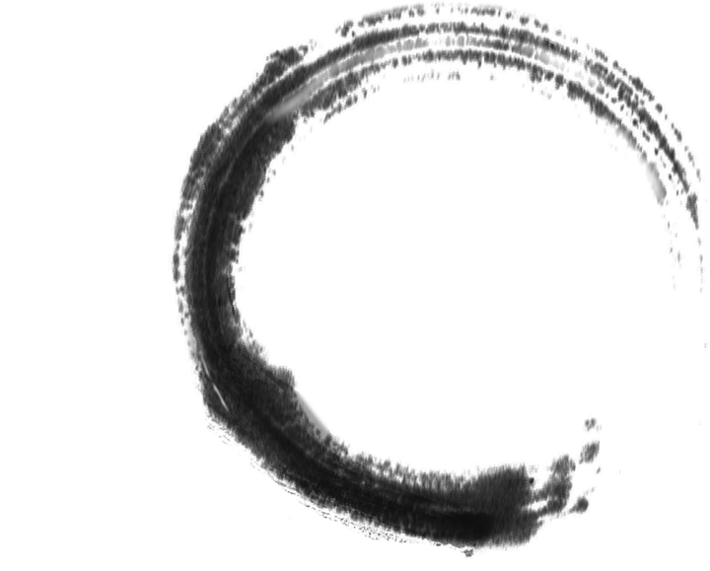
个人
威胁健康,
人口大量死亡
劳动力短缺,
生产停滞
疫病
政治、经济
大变动
……
严重饥荒
社会

Slide 12
中国古代医药成就
时期 | 代表人物/成就 | 历史地位/评价
战国
汉代
东汉
唐代
北宋
明代
扁鹊 四诊法
——四诊法进行临床诊断
《黄帝内经》
——中医基础理论著作
张仲景《伤寒杂病论》
——奠定中医临床学基础
——世界上第一部由政府颁布的药典
《新修本草》
——建立在经络学基础上，临床经验丰富
针灸学
李时珍《本草纲目》
——东方药学巨典

Slide 13
近代以来，以化学、生物学、物理学等实验科学为依托，借助精密仪器及数据分析的西医，在解剖学、诊断学、药学等方面取得很大成就。

Slide 14
教会医院
技术传播
医学观念
西医院校
人才培养
生活方式
卫生医疗体制
公共卫生
社会卫生体系
政府公共职能
……

Slide 15


思考探究：
不少史学家认为，纵然历史存在必然性，但是突如其来的疫病爆发也会对历史产生巨大影响。请说说你的观点。

